Slide 1
Презентація до сценарію
Що таке учнівське самоврядування?
Після заняття я буду: ✔ знати, хто належить до учнівського самоврядування; ✔ знати права учнівського самоврядування; ✔ вміти визначити, як учнівське самоврядування може впливати на шкільне життя.

Slide 2
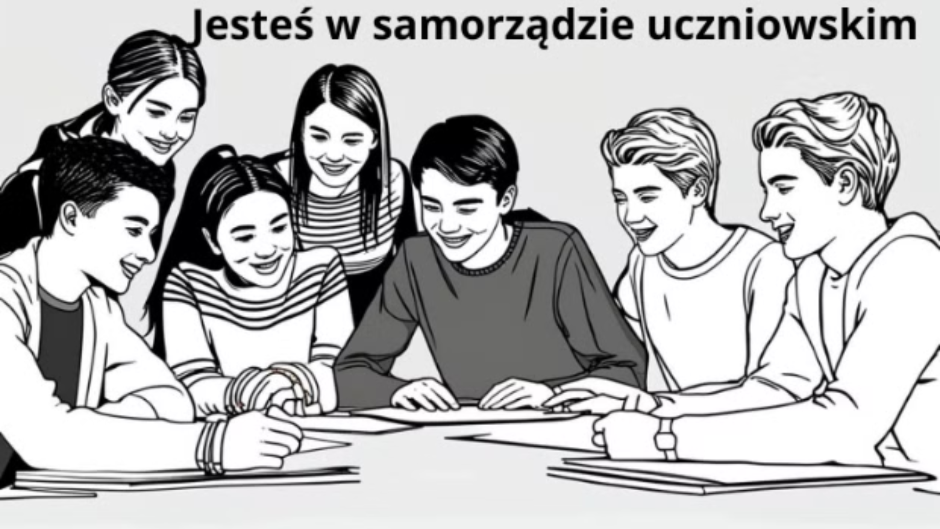
Ти в учнівському самоврядуванні
Кожен учень і кожна учениця належить до учнівського самоврядування.

Slide 3
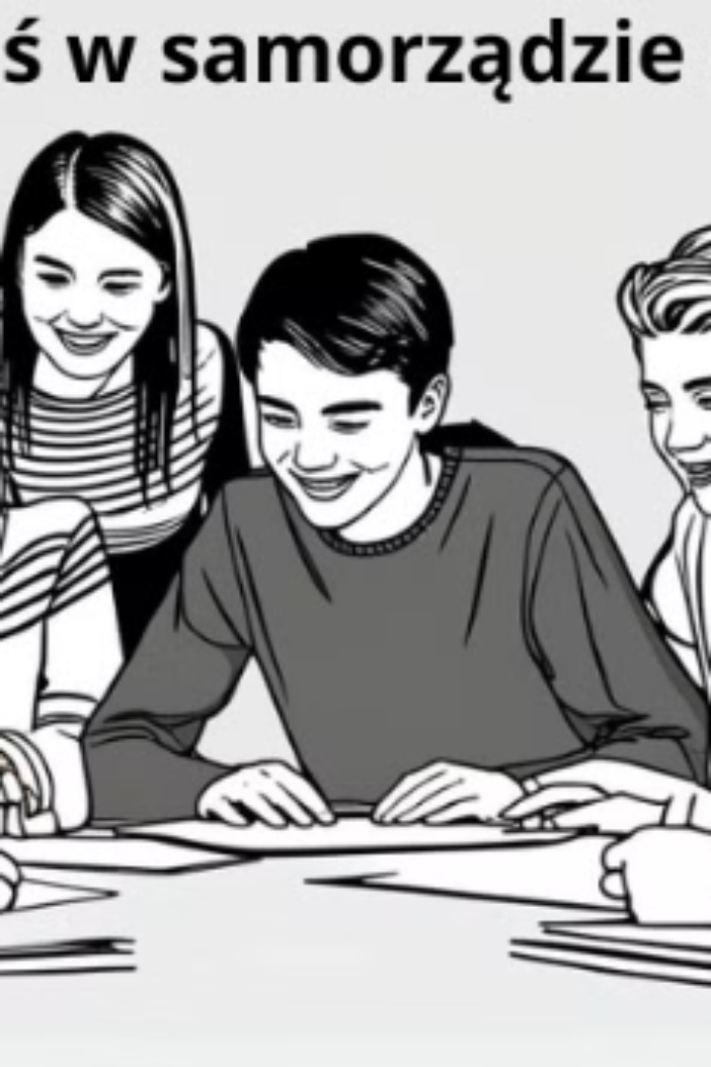
Хто є членами
самоврядування?
Учні
Рада/Правління (кожне
самоврядування може
мати власну назву цього
органу)
Кожен учень і учениця є частиною учнівського самоврядування.
До ради входять обрані учнями представники, які представляють їхні інтереси.

Slide 4
Права самоврядування
Права
Самоврядування має багато прав, які допомагають йому діяти у школі
Пазли
Склади пазл, щоб дізнатися більше про права
Учнівського самоврядування.

Slide 5
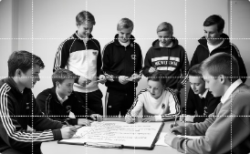
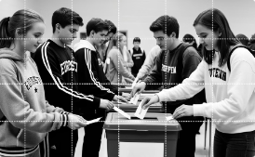
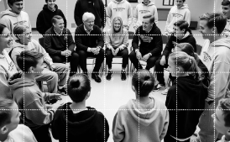
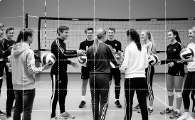
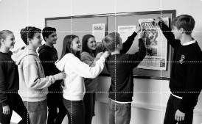
Співвіднеси складені пазли з відповідним правом
1.
2.
3.
Подання директору школи пропозицій та ідей з усіх питань, що стосуються школи
Подання педагогічній раді школи пропозицій та ідей з усіх питань, що стосуються школи
Розробка власного регламенту
4.
5.
6.
Вибір опікуна самоврядування
Ініціювання спортивних заходів
Ініціювання культурних та розважальних заходів
7.
Випуск шкільної газети

Slide 6
Права учнівського самоврядування
1
Подання пропозицій
2
Розробка регламенту
Самоврядування може подавати пропозиції директору та педагогічній раді щодо шкільного життя.
Самоврядування може створювати власні правила, які регулюють його діяльність.
3
Вибір опікуна
4
Ініціювання заходів
Самоврядування може обирати вчителя, який підтримуватиме його роботу.
Самоврядування може організовувати різні події, наприклад, спортивні, культурні чи розважальні.

Slide 7
Добрі практики
Прочитай, як учні з інших шкіл використовують права учнівського самоврядування. Подумай, що можна зробити у твоїй школі!

Slide 8
Співпраця з органами школи
Директор
Батьківська рада
Самоврядування може співпрацювати з директором, щоб вирішувати проблеми та впроваджувати зміни в школі.
Самоврядування може співпрацювати з батьками, щоб організовувати спільні заходи та покращувати шкільне життя.
Педагогічна рада
Самоврядування співпрацює з учителями, щоб разом знаходити рішення шкільних проблем.

Slide 9
Що дає участь в учнівсь-кому самоврядуванні?
1
2
Соціальні компетентності
Організаційні компетентності
Співпраця, висловлення думок, ухвалення рішень.
Планування, організація, управління.
3
4
Комунікаційні компетентності
Розвиток креативності
Вміння вести розмови, презентувати ідеї
Створення нових рішень, ініціативність

Slide 10
ПРАВОВА ІНФОРМАЦІЯ
Презентація доступна на основі ліцензії Creative Commons "Атрибуція - некомерційне використання 4.0 міжнародне" (CC BY-NC 4.0), що означає можливість використання цих публікацій на умовах ліцензії, доступної на сайті https://creativecommons.org/licenses/by-nc/4.0/deed.pl Деякі права належать до Фундації «Civis Polonus». Текст був створений в рамках проекту «Залучаємо батьків до співпраці зі школою», що реалізується Фундацією «Civis Polonus» з використанням коштів Польсько-американської фундації свободи. Будь-яке використання вмісту дозволено за умови збереження цієї інформації, включаючи інформацію про використану ліцензію, правовласників та про проект «Залучаємо батьків до співпраці зі школою». Зміст ліцензії доступний на веб-сайті https://creativecommons.org/licenses/by-nc/4.0/deed.pl.

